Slide 1
Сбор и использование самообложения граждан
2016-2017гг.

Slide 2
2016 год
Всего собрано – 220 000 рублей
Государственная субсидия –
880 000 рублей
ВСЕГО – 1 100 000 РУБЛЕЙ

Slide 3
Использовано – 2016 год
Приобретение 4 мотопомп для н.п. Венета, Ст. Чурилино, Штырь, Ашабаш – 70 580 руб.
Установка пожарного гидранта в с. Старое Чурилино - 33 700 руб.
Ремонт уличной дорожной сети в н.п.:
Ст.Чурилино ул.Зеленая – 300 000 руб.
Михайловка – 500 000 руб.
Ашабаш – 100 000 руб.
Ремонт родника с. Штырь – 95 720 руб.

Slide 4
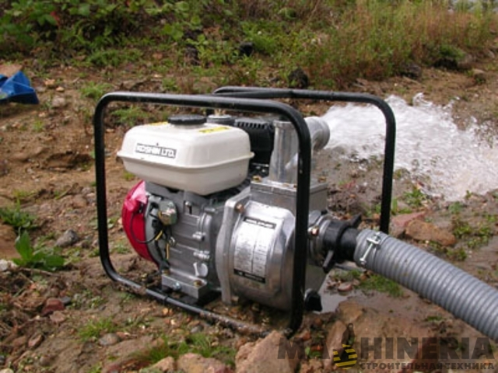
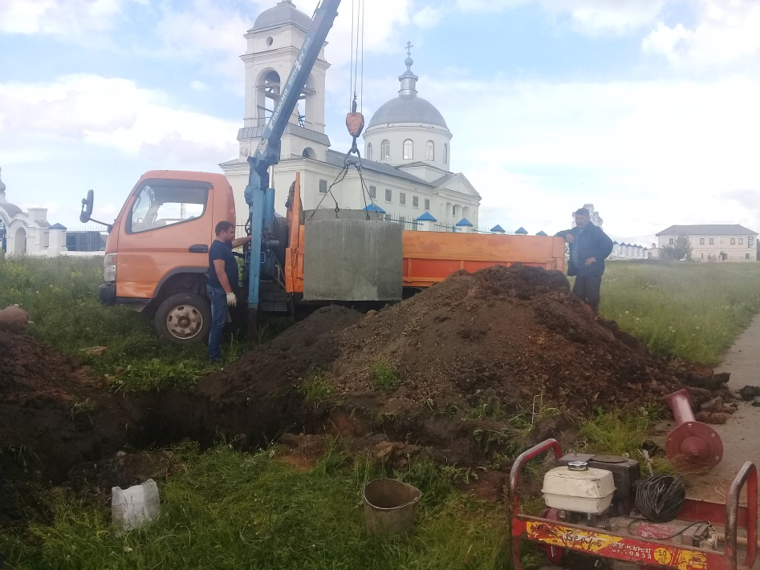
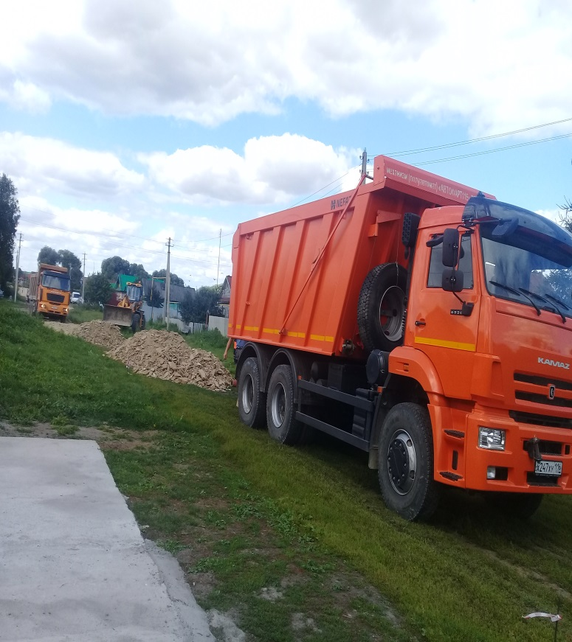
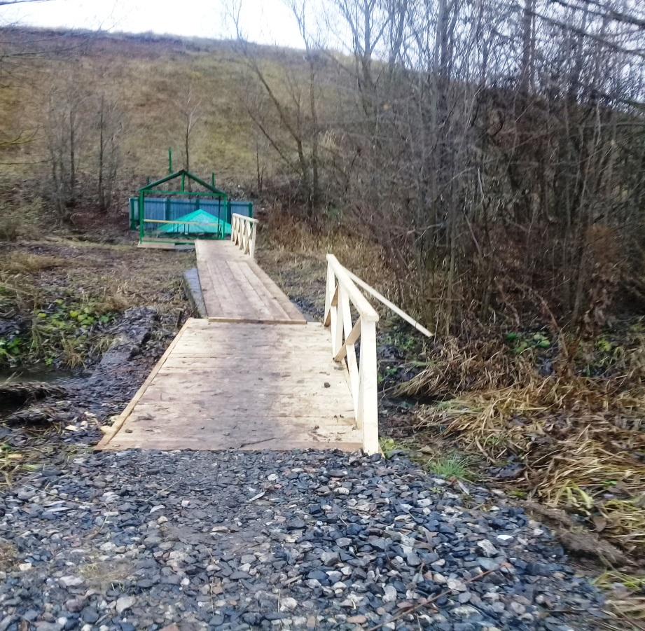

Slide 5
2017 ГОД
ВСЕГО СОБРАНО – 190 100 РУБЛЕЙ
ГОСУДАРСТВЕННАЯ СУБСИДИЯ –
760 400 РУБЛЕЙ
ВСЕГО – 950 500 РУБЛЕЙ

Slide 6
Виды выполненных работ | Сумма выполненных работ (руб.)
Установка пожарного гидранта в н.п. с. Штырь с. Ашабаш | 38 700,00 38 700,00
Устройство дороги из щебня в н.п. 1.Ст.Чурилино ул. Зеленая | 315 000, 00
2. Ашабаш ул. Мостовая | 150 000, 00
3. Штырь ул. Советская | 100 000, 00
Благоустройство территории родника д. Ермоловка | 61 196,34
Замена ограждения кладбища с. Старое Чурилино | 149 903, 66
Приобретение металлического штакетника для кладбища Тат. Кадряково | 47 000, 00
Содержание (ремонт) уличного освещения с. Штырь | 50 000, 00
Итого: | 950 500, 00

Slide 7
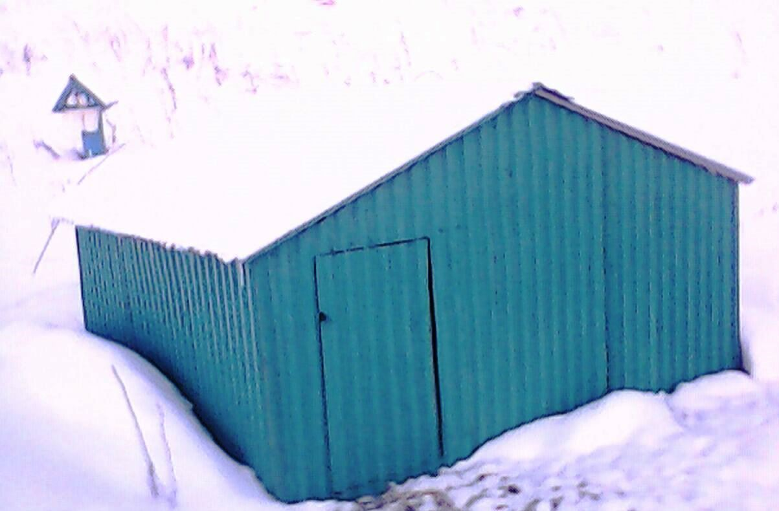
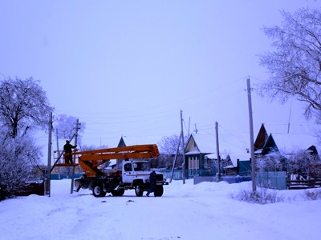
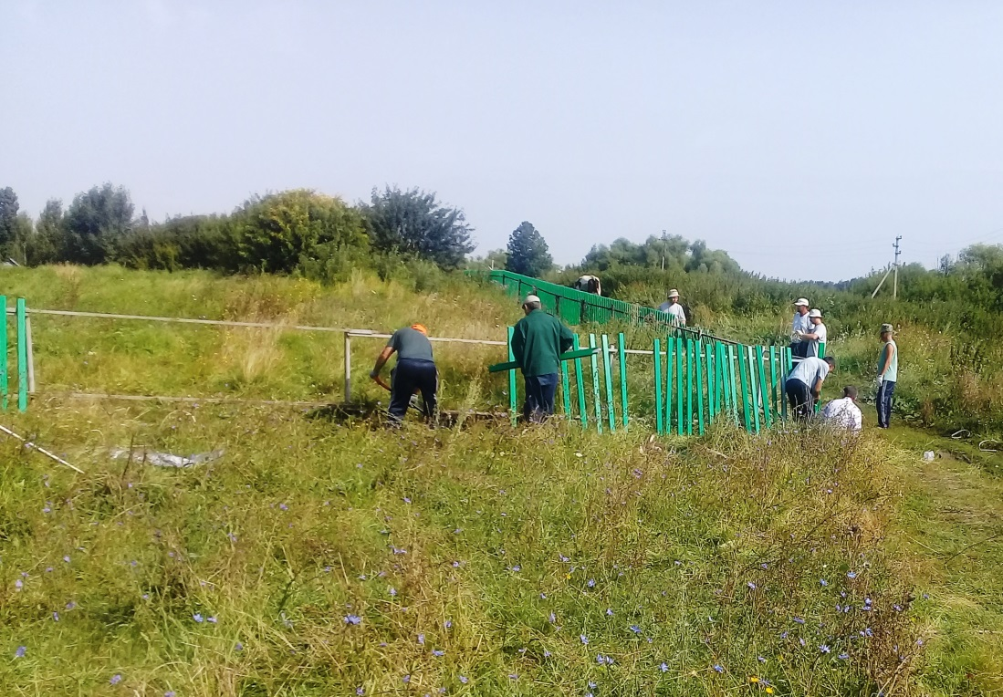

Slide 8
